Slide 1
KHỞI ĐỘNG
Số người trên một địa bàn đã được tiêm mũi 4 phòng dịch Covid-19 đạt 40% trong tổng số các đối tượng cần được tiêm. Để hoàn thành một biểu đồ hình quạt tròn, Trang cần vẽ hình quạt tròn biểu thị số liệu 40%. Em có thể giúp bạn Trang được không?

Slide 2
HÌNH HỌC 9
SH

Slide 3
BÀI 15:
ĐỘ DÀI CỦA CUNG TRÒN.
DIỆN TÍCH HÌNH QUẠT TRÒN VÀ
HÌNH VÀNH KHUYÊN

Slide 4
1. Độ dài cung tròn
• Công thức tính độ dài $C$ của đường tròn $\left(O;R\right)$, đường kính $d=2R$ là:
$C=πd=2πR$ (1)
HĐ1 (SGK – tr.91)
Biết rằng trên một đường tròn, hai cung bằng nhau thì có cùng độ dài và độ dài của cung tỉ lệ với số đo của nó. Từ đó hãy lập công thức tính độ dài cung $n^{o}$ của đường tròn bán kính R bằng cách thực hiện các bước sau:
a) Từ (1), tính độ dài của cung $1^{o}$
b) Tính độ dài $l$ của cung $n^{o}$

Slide 5
• Đường tròn là cung có số đo bằng ${360}^{o}$ và có độ dài bằng $2πR$.
• Lấy độ dài cung chia số đo cung, ta được độ dài của cung $1^{o}$.
• Lấy độ dài của cung $1^{o}$ nhân với $n$, ta được độ dài của cung $n^{o}$.
Gợi ý
Giải
a) Đường tròn là cung có số đo bằng ${360}^{o}$ và có độ dài bằng $2πR$
Độ dài của cung $1^{o}$ là: $\frac{2πR}{360}=\frac{πR}{180}$
b) Độ dài của cung $n^{o}$ là: $l=n .\frac{πR}{180}$

Slide 6
Kết luận
Ta có công thức tính độ dài $l$ của cung $n^{o}$ trên dường tròn $\left(O;R\right)$:
$l=\frac{n}{180}πR$ (2)
Nhận xét
Từ hai công thức (1) và (2), ta được $l=\frac{n}{360}πd=\frac{n}{360}C$ hay $\frac{l}{C}=\frac{n}{360}$, nghĩa là: Tỉ số giữa độ dài cung $n^{o}$ và độ dài đường tròn (cùng bán kính) đúng bằng $\frac{n}{360}$.

Slide 7
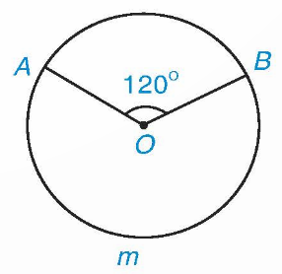
Ví dụ 1 (SGK – tr.91)
Cho $A$ và $B$ là hai điểm trên đường tròn $\left(O;3 cm\right)$ sao cho $\hat{AOB}={120}^{o}$. Tính số đo và độ dài các cung có hai mút $A, B$.
Gợi ý
• $\hat{AOB}$ là góc gì? Số đo của góc này là bao nhiêu?
Áp dụng công thức tình độ dài cung để tính $l_{\overset{⏜}{AB}}$
• sđ $\overset{⏜}{AmB}={360}^{o}−$ sđ $\overset{⏜}{AB}$
Áp dụng công thức tình độ dài cung để tính $l_{\overset{⏜}{AmB}}$

Slide 8
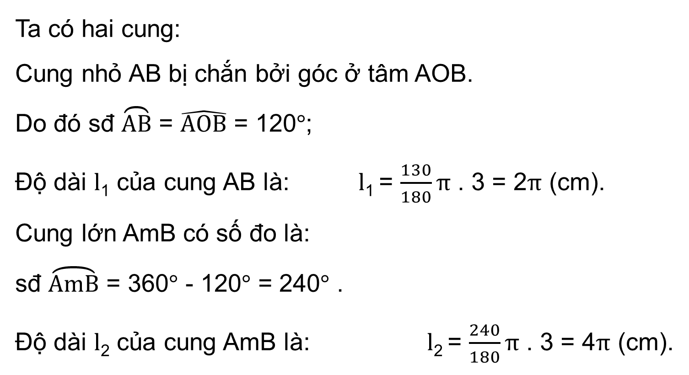
Giải
Ta có hai cung:
Cung nhỏ AB bị chắn bởi góc ở tâm AOB.
Do đó sđ $\overset{⏜}{AB}$ = $\hat{AOB}$ = 120$°$;
Độ dài $l$₁ của cung AB là: $l$₁ = $\frac{130}{180}π$ . 3 = 2$π$ (cm).
Cung lớn AmB có số đo là:
sđ $\overset{⏜}{AmB}$ = 360$°$ - 120$°$ = 240$°$ .
Độ dài $l$₂ của cung AmB là: $l$₂ = $\frac{240}{180}π$ . 3 = 4$π$ (cm).

Slide 9
Luyện tập 1 (SGK – tr.92)
Tính độ dài cung ${40}^{o}$ của đường tròn bán kính 9 cm.
Giải
Áp dụng công thức tính độ dài cung, ta có:
$l=\frac{40}{180}.π.9=2π$ (cm)

Slide 10
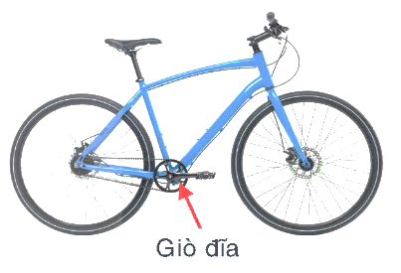
Vận dụng 1 (SGK – tr.92)
Bánh xe (khi bơm căng) của một chiếc xe đạp có đường kính 650 mm. Biết rằng khi giò đĩa quay một vòng thì bánh xe đạp quay được khoảng 3,3 vòng (H.5.14). Hỏi chiếc xe đạp di chuyển được quãng đường dài bao nhiêu mét sau khi người đi xe đạp 10 vòng liên tục?

Slide 11
Khi bánh xe quay 3,3 vòng thì mỗi điểm trên bánh xe di chuyển được một độ dài bằng 3,3 lần chu vi đường tròn.
Gợi ý
Giải
Đổi 650mm = 0,65m
Bánh xe đạp quay được số vòng là: 3,3 . 10 = 33 (vòng)
Chu vi một vòng của bánh xe là: $π$d = 0,65 $π$ (m)
Khi người đi xe đạp 10 vòng thì xe đạp di chuyển được quãng đường bằng:
$C=0,65π.33=2,45π$ $≈$ $2,45. 3,14=67,353 (m)$

Slide 12
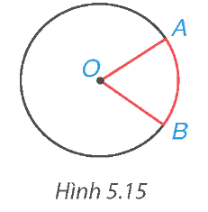
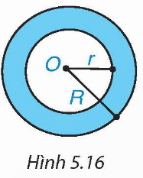
2. Hình quạt tròn và hình vành khuyên
Hình tròn, hình quạt tròn và hình vành khuyên
1) Hình quạt tròn là phần hình tròn giới hạn bởi một cung tròn và hai bán kính đi qua hai đầu mút của cung đó.
2) Hình vành khuyên (hay hình vành khăn) là phần nằm giữa hai đường tròn có cùng tâm và bán kính khác nhau (con gọi là hai đường tròn đồng tâm).

Slide 13
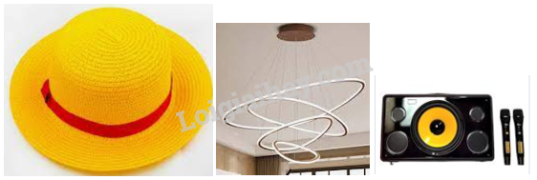
Câu hỏi (SGK – tr.93)
Em hãy tìm một số hình ảnh của hình quạt tròn và hình vành khuyên trong thực tế.
Giải
Một số hình ảnh của quạt tròn trong thực tế: Bánh pizza, bánh phô mai con bò cười, quạt gấp,….
Một số hình ảnh của hình vành khuyên: Mũ rơm, đèn thả trần, viền của loa,…

Slide 14
Diện tích hình quạt tròn và hình vành khuyên
Hoạt động 2 (SGK – tr.93)
Biết rằng hai hình quạt tròn ứng với hai cung bằng nhau trên một đường tròn thì có diện tích bằng nhau và diện tích quạt tròn tỉ lệ với số đo của cung tương ứng với nó. Hãy thiết lập công thức tính diện tích hình quạt tròn bán kính R với cung $n^{o}$ bằng cách thực hiện từng bước sau:
a) Tính diện tích hình quạt tròn ứng với cung $1^{o}$
b) Tính diện tích hình quạt tròn ứng với cung $n^{o}$

Slide 15
• Đường tròn là cung có số đo bằng ${360}^{o}$ và có diện tích bằng $πR^{2}$
• Lấy diện tích hình tròn chia cho 360, ta được diện tích hình quạt tròn ứng với cung $1^{o}$
• Sau đó nhân với n, ta được diện tích hình quạt tròn ứng với cung $n^{o}$
Gợi ý
Giải
a) Đường tròn là cung có số đo bằng ${360}^{o}$ và có độ dài bằng $πR^{2}$
Diện tích hình quạt tròn ứng với cung $1^{o}$ là: $\frac{πR^{2}}{360}$
b) Diện tích hình quạt tròn ứng với cung $n^{o}$ là:
$\frac{n}{360} . πR^{2}$

Slide 16
Hoạt động 3 (SGK – tr.93)
Thiết lập công thức tính diện tích hình vành khuyên nằm giữa hai đường tròn đồng tâm có bán kính là $R$ và$r (R>r).$
Lần lượt tính diện tích hai hình tròn, hiệu diện tích của hai hình tròn đó chính bằng diện tích của hình vành khuyên.
Gợi ý
Giải
Diện tích hình tròn bán kính $R$ là: $πR^{2}$
Diện tích hình tròn bán kính $r$ là: $πr^{2}$
Diện tích hình vành khuyên nằm giữa hai đường tròn đồng tâm có bán kính là $R$ và $r (R>r)$ là: $πR^{2}−πr^{2}=π\left(R^{2}−r^{2}\right)$

Slide 17
Kết luận
• Diện tích $S_{q}$ của hình quạt tròn bán kính $R$ ứng với cung $n^{o}$:
$S_{q}=\frac{n}{360}πR^{2}=\frac{l.R}{2}$ (3)
• Diện tích $S_{v}$ của hình vành khuyên tạo bởi hai đường tròn đồng tâm có bán kính $R$ và $r$: $S_{v}=π\left(R^{2}−r^{2}\right)$; (với $R>r$) (4)
Nhận xét
Công thức (3) có thể viết là $S_{q}=\frac{n}{360}S$ hay $\frac{S_{q}}{S}=\frac{n}{360}=\frac{l}{C}$, nghĩa là: Tỉ số giữa diện tích hình quạt tròn ứng với cung $n^{o}$ và diện tích hình tròn (cùng bán kính) đúng bằng $\frac{n}{360}$ và bằng tỉ số giữa độ dài cung $n^{o}$ và độ dài đường tròn.

Slide 18
Ví dụ 2 (SGK – tr.93)
Tính diện tích hình vành khuyên nằm giữa hai đường tròn đồng tâm có bán kính là 3m và 5 m.
Giải
Gọi S_{v} là diện tích cần tính.
Ta có S_{v} = $π$(5² – 3²) = 16$π$ (m²)

Slide 19
Ví dụ 3 (SGK – tr.94)
Tính diện tích của hình quạt tròn bán kính 5 cm và có độ dài cung tương ứng với nó bằng $4π$ cm.
Giải
Theo đề bài, hình quạt tròn có độ dài cung tương ứng với nó là l = $4π$ cm, bán kính là R = 5 cm. Do đó theo (3), diện tích S của nó là:
S = $\frac{l . ℝ}{2}$ = $\frac{4π . 5}{2}$ = 10$π$ (cm²).

Slide 20
Thực hành (SGK – tr.94)
Trở lại tình huống mở đầu. Hãy vẽ (tô màu) hình quạt tròn theo hướng dẫn sau:
Vẽ đường tròn tâm O (với bán kính tùy chọn).
Hình quạt tròn cần vẽ ứng với cung có số đo bằng 40% của ${360}^{o}$. Tính số đo của cung cần vẽ.
Vẽ góc ở tâm có số đo tìm được và tô màu hình quạt tròn tương ứng.

Slide 21
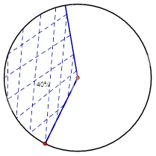
Thực hành
• Vẽ đường tròn $\left(O\right)$ bán kính bất kì, lấy 1 bán kính làm mốc
• $40\%$ của ${360}^{o}$ là: ${360}^{o} . 40\%={144}^{o}$
• Từ bán kính làm gốc ta đo góc ${144}^{o}$, nối từ tâm đến điểm đạt tại ${144}^{o}$, ta được phần biểu đồ cần vẽ ứng với $40\%$
• Tô màu phần vừa biểu diễn ta được biểu đồ hình
quạt tròn.

Slide 22
Luyện tập 2 (SGK – tr.94)
Tính diện tích của hình quạt tròn đã vẽ trong Thực hành trên nếu bán kính của nó bằng 4cm.
Giải
Hình quạt tròn ứng với cung có số đo là:
${360}^{o} . 40\%={144}^{o}$
Diện tích hình quạt tròn là:
$S_{q}=\frac{n}{360}.πR^{2}=\frac{144}{360}.π.4^{2}=6,4π \left(cm^{2}\right)$

Slide 23
Vận dụng 2 (SGK – tr.94)
Một tấm bìa tạo bởi năm đường tròn đồng tâm lần lượt có bán kính là 5 cm, 10 cm, 15 cm, 20 cm và 30 cm (H.5.17). Giả thiết rằng người ném phi tiêu một cách ngẫu nhiên và luôn trúng bia. Tính xác suất ném trúng vòng 8 (hình vành khuyên nằm giữa đường tròn thứ hai và thứ ba), biết rằng xác xuất cần tìm bằng tỉ số giữa diện tích của hình vành khuyên tương ứng với diện tích của hình tròn lớn nhất.

Slide 24
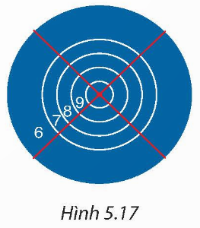
• Tính diện tích của vòng 8, diện tích của hình tròn lớn nhất.
• Xác xuất ném trúng vòng 8 = Diện tích vòng 8 : Diện tích hình tròn lớn nhất.
Gợi ý
Giải
Diện tích của vòng 8 là:
$π\left({15}^{2}−{10}^{2}\right)=125π$ $\left(cm^{2}\right)$
Diện tích hình tròn lớn nhất là:
$π.{30}^{2}=900π$ $\left(cm^{2}\right)$
Xác suất ném trúng vòng 8 là: $\frac{125π}{900π}=\frac{5}{36}$

Slide 25
LUYỆN TẬP

Slide 26
Câu 1. Trong một đường tròn bán kính $R$, độ dài cung tròn có số đo $n^{o}$ là:
A. $l$ = $\frac{πRn}{180}$
A. $l$ = $\frac{πRn}{180}$
B. $l$ = $\frac{180}{πRn}$
C. $l$ = $\frac{πR}{n}$
D. $l$ = $\frac{Rn}{π}$

Slide 27
Câu 2. Tính độ dài cung 30° của một đường tròn có bán kính 4 dm
A. $\frac{π}{3}$ dm
B. $\frac{2π}{3}$ dm
B. $\frac{2π}{3}$ dm
C. $\frac{4π}{3}$ dm
D. $\frac{π}{6}$ dm

Slide 28
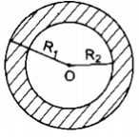
Câu 3. Hình vành khuyên là phần hình tròn giữa hai đường tròn đồng tâm. Tính diện tích hình vành khăn khi R1 = 10,5 cm, R2 = 7,8cm.
A. 155,1 cm²
B. 165,1 cm²
A. 155,1 cm²
C. 145,1 cm²
D. 135,1 cm²

Slide 29
Câu 4. Diện tích hình tròn bán kính R = 10cm là:
A. $10π$ cm²
B. $100π$ cm²
B. $100π$ cm²
C. $\frac{100}{π}$ cm²
D. $\frac{10}{π}$ cm²

Slide 30
Câu 5. Hình vành khuyên giới hạn bởi hai đường tròn (O; R) và (O; r) với R > r có diện tích là:
A. $S=π\left(R^{2}−r^{2}\right)$
A. $S=π\left(R^{2}−r^{2}\right)$
B. $S=π\left(R^{2}+r^{2}\right)$
C. $S$ = $\frac{π}{R^{2}−r^{2}}$
D. $S$ = $\frac{π}{R^{2}+r^{2}}$

Slide 31
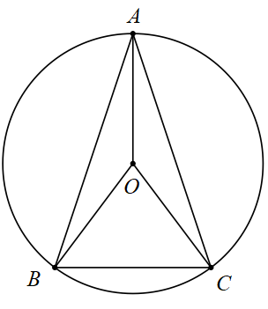
5.9 (SGK – tr.94)
Cho đường tròn (O; 4 cm) và ba điểm A, B, C trên đường tròn sao cho tam giác ABC cân tại đỉnh A và số đo của cung nhỏ BC bằng 70$°$.
a) Giải thích tại sao hai cung nhỏ AB và AC bằng nhau.
b) Tính độ dài của các cung BC, AB và AC
(làm tròn kết quả đến hàng phần mười).

Slide 32
Giải
a) Xét $∆OAB$ và $∆OAC$ có:
$OA$ chung
$OB=OC=R$
$AB=AC$ (do $∆ABC$ cân tại $A$)
Suy ra $∆OAB=∆OAC$ (c.c.c)
Suy ra $\hat{AOB}=\hat{AOC}$
Suy ra $\overset{⏜}{AB}=\overset{⏜}{AC}$

Slide 33
b)
Ta có: sđ$\overset{⏜}{BC}={70}^{o}$
Độ dài cung $\overset{⏜}{BC}$ là $l_{BC}=\frac{70}{180}πR=\frac{70}{180}π.4=\frac{14}{9}π≈4,9$ (cm)
Do $A$ thuộc cung lớn $\overset{⏜}{BAC}$ nên:
sđ$\overset{⏜}{AB}+$ sđ$\overset{⏜}{AC}=2$sđ$\overset{⏜}{AB}=$ sđ$\overset{⏜}{BAC}={360}^{o}−$ sđ$\overset{⏜}{BC}={360}^{o}−{70}^{o}={290}^{o}$
Từ đó ta có: sđ$\overset{⏜}{AB}=$ sđ$\overset{⏜}{AC}=\frac{{290}^{o}}{2}={145}^{o}$
Vậy độ dài mỗi cung nhỏ $\overset{⏜}{AB}$ và $\overset{⏜}{AC}$ là: $l=\frac{145}{180}π.4=\frac{29}{9}π≈10,1$ (cm)

Slide 34
5.10 (SGK – tr.95)
Tính diện tích của hình quạt tròn bán kính 4 cm, ứng với cung ${36}^{o}$
Giải
$S_{q}$ = $\frac{n}{360}$ $πR^{2}$ = $\frac{36}{360}$ $π.4^{2}$ = $\frac{8π}{5}$ cm²

Slide 35
5.11 (SGK – tr.95)
Tính diện tích hình vành khuyên nằm giữa hai đường tròn đồng tâm có bán kính là 6 cm và 4 cm.
Giải
$S_{v}$ = $π\left(R^{2}−r^{2}\right)$ = $π\left(6^{2}−4^{2}\right)$ = $20π$ (cm²)

Slide 36
VẬN DỤNG

Slide 37
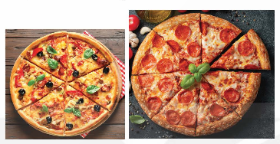
5.12 (SGK – tr.95)
Có hai chiếc bánh pizza hình tròn (H.5.18). Chiếc bánh thứ nhất có đường kính 16 cm được cắt thành 6 miếng đều nhau có dạng hình quạt tròn. Chiếc bánh thứ hai có đường kính 18 cm được cắt thành 8 miếng đều nhau có dạng hình quạt tròn. Hãy so sánh diện tích bề mặt của hai miếng bánh cắt ra từ chiếc bánh thứ nhất và thứ hai.

Slide 38
Giải
Chiếc bánh thứ nhất được cắt thành 6 phần bằng nhau nên mỗi phần có diện tích bề mặt bằng $\frac{1}{6}$ diện tích hình tròn bán kính 8 cm. Do đó, diện tích bề mặt của mỗi phần là:
$S_{1}=\frac{1}{6}π.8^{2}=\frac{32}{3}π$ $\left(cm^{2}\right)$
Tương tự, diện tích bề mặt của mỗi miếng bánh cắt ra từ chiếc bánh thức hai là: $S_{2}=\frac{1}{8}π.9^{2}=\frac{81}{8}π$ $\left(cm^{2}\right)$
Ta thấy $\frac{32}{3}π>\frac{81}{8}π$ nên $S_{1}>S_{2}$

Slide 39
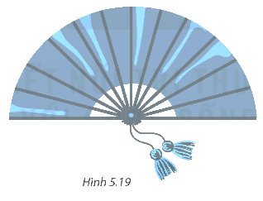
5.13 (SGK – tr.95)
Một chiếc quạt giấy khi xoè ra có dạng nửa hình tròn bán kính 2,2 dm như Hình 5.19. Tính diện tích phần giấy của chiếc quạt, biết rằng khi gấp lại, phần giấy có chiều dài khoảng 1,6 dm (làm tròn kết quả đến hàng phần trăm của dm²)

Slide 40
Giải
Diện tích phần giấy cần tích bằng nửa diện tích hình vành khuyên tạo bởi hai đường tròn có bán kính là 2,2 dm và 1,6 dm.
Cụ thể, diện tích đó là:
$S=\frac{1}{2}\left({2,2}^{2}−{1,6}^{2}\right)π=\frac{1}{2}\left(4,84−2,56\right)π=1,14π≈3,58 \left(dm^{2}\right)$

Slide 41
CỦNG CỐ, DẶN DÒ
Ghi nhớ kiến thức trong bài.
Hoàn thành bài tập trong SBT.
Chuẩn bị bài sau “Luyện tập chung”.

Slide 42
XIN CHÀO TẠM BIỆT
VÀ HẸN GẶP LẠI

